Slide 2
Тема занятия:
Здоровый образ жизни
8-9 классы

Slide 3
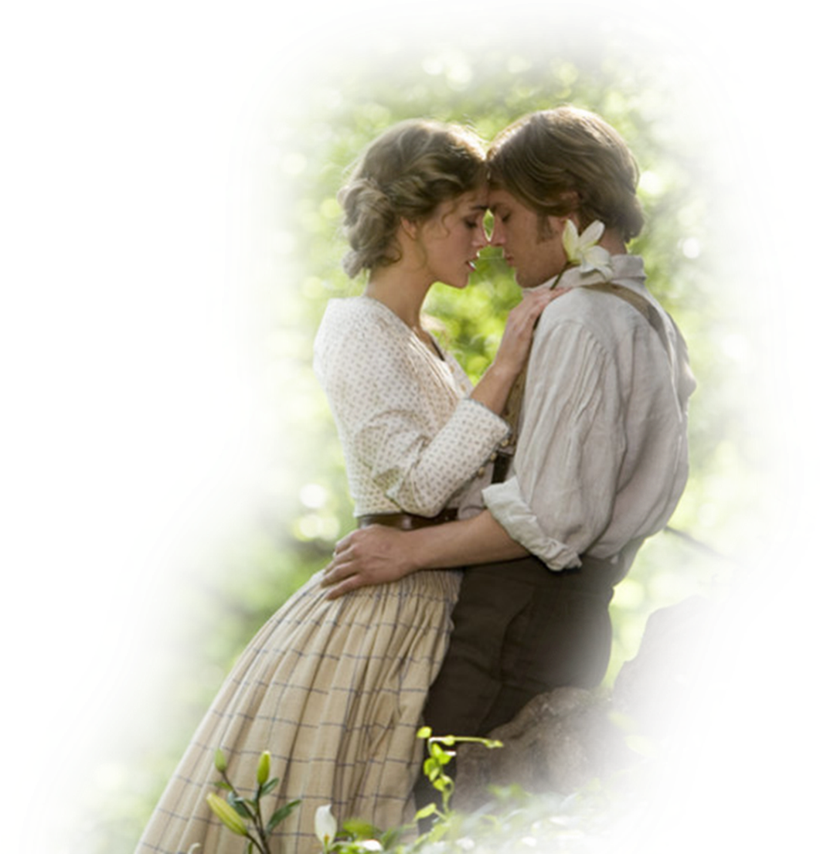
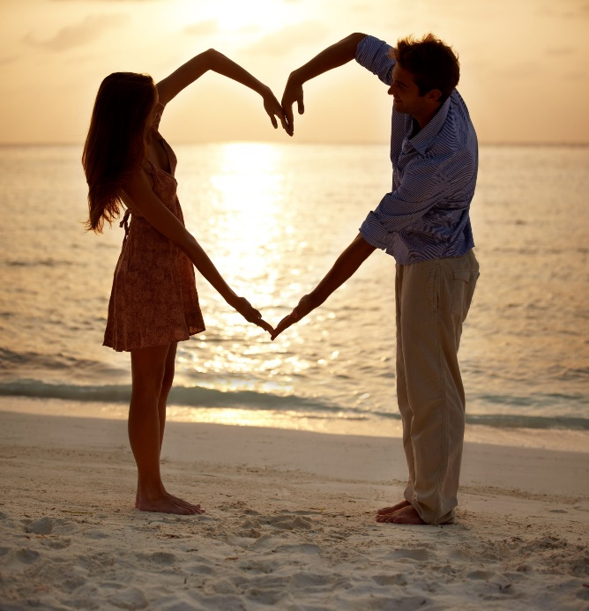


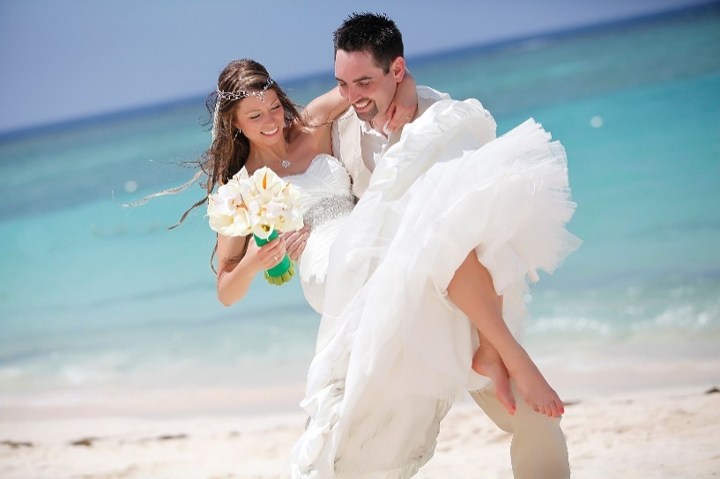
«Разговор о любви»

Slide 4
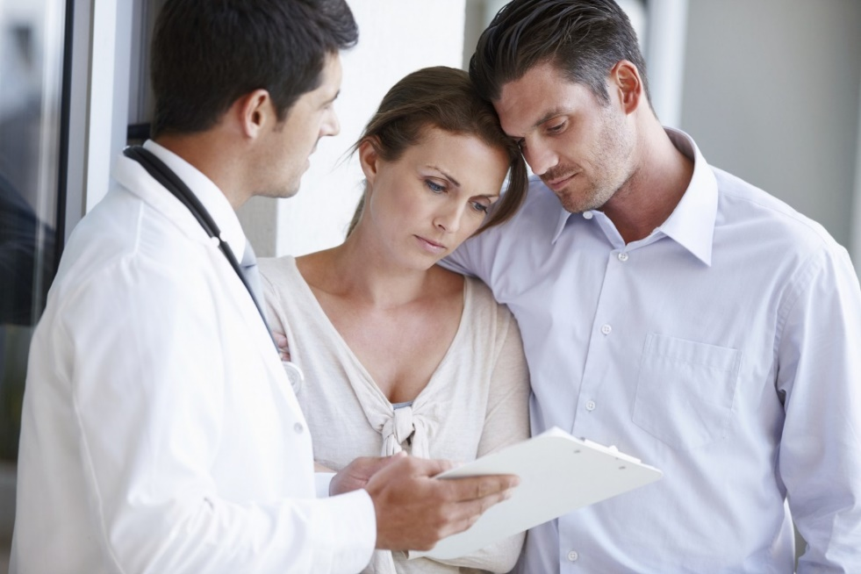
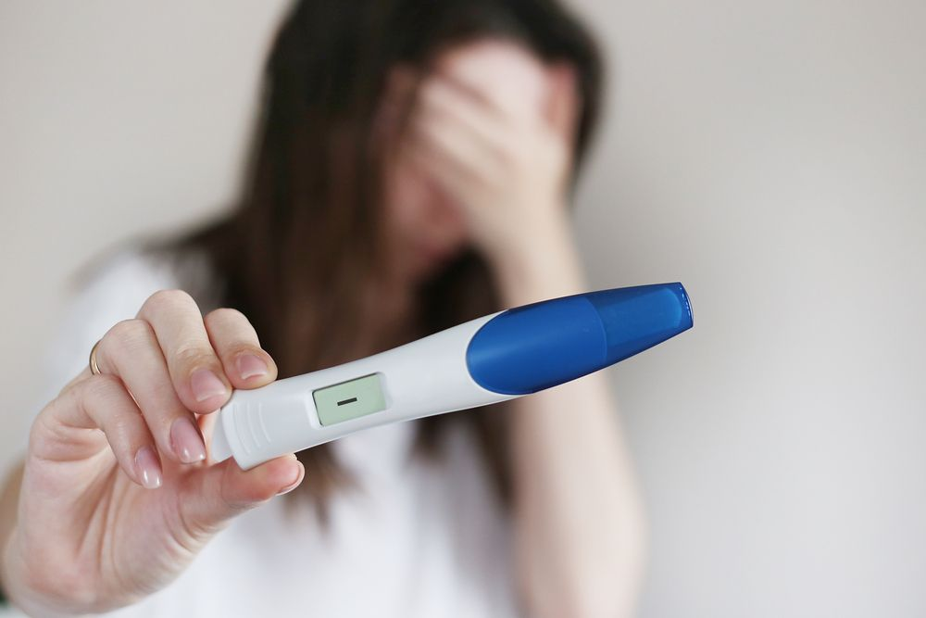
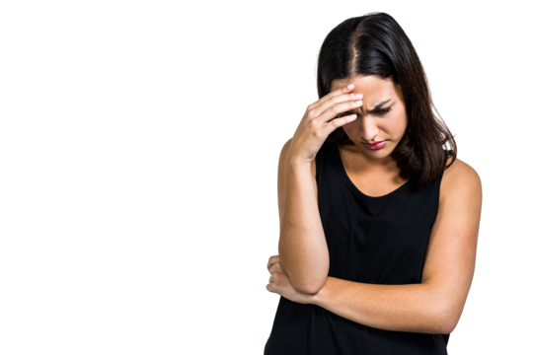
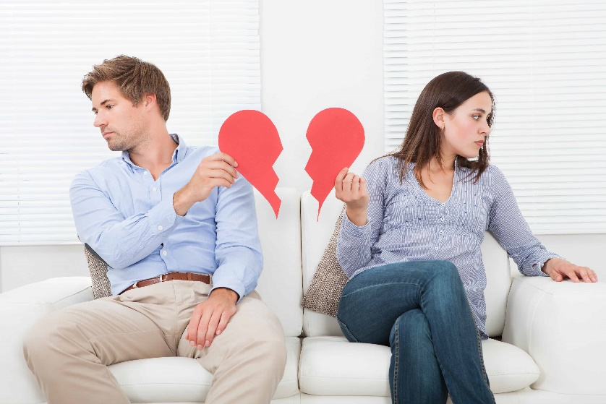
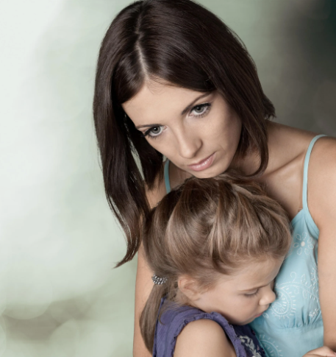
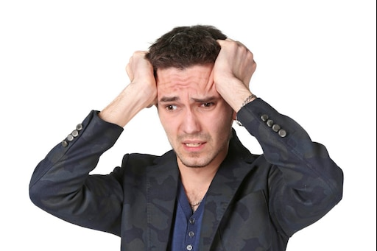

Slide 5

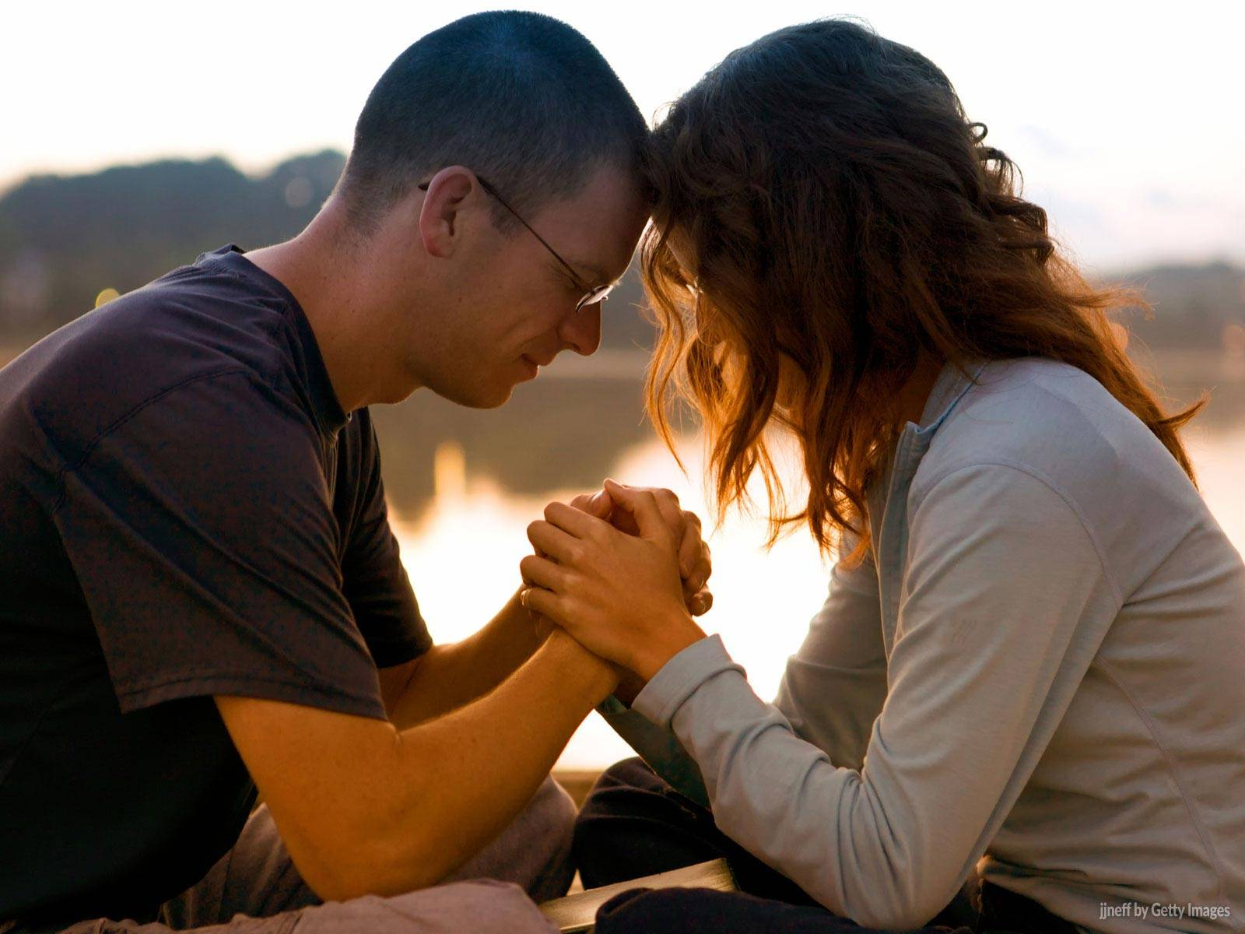
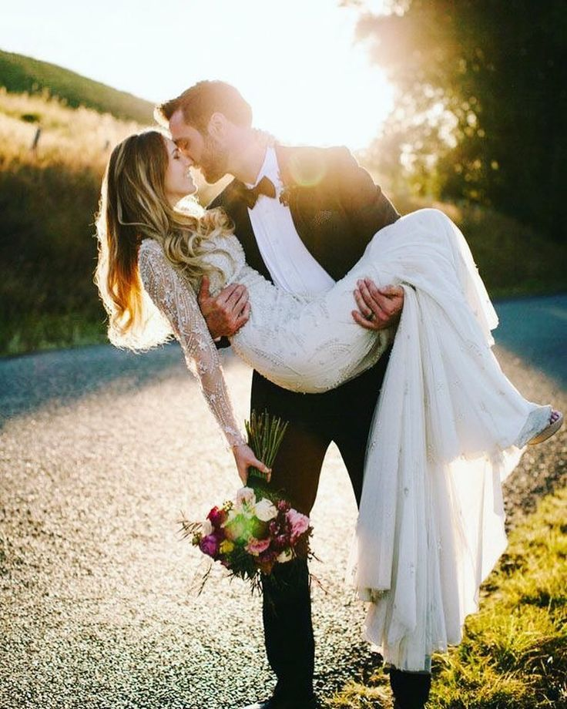
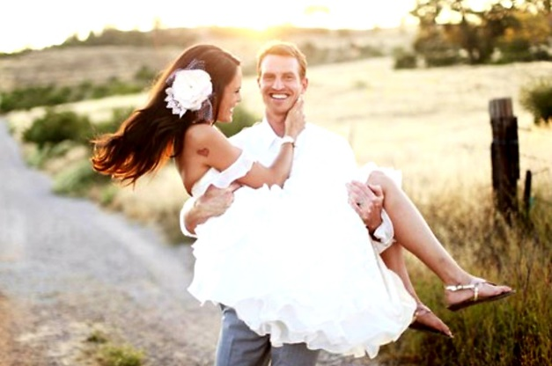

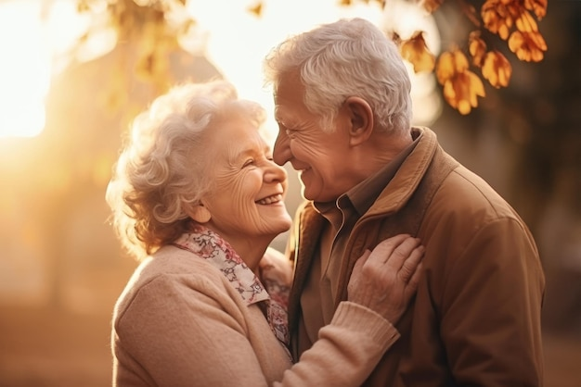
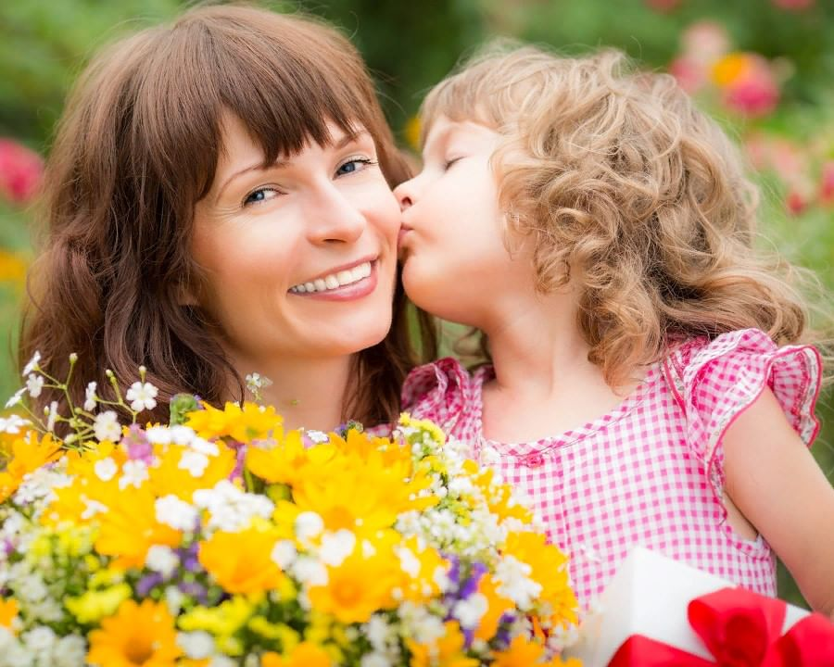
Любовь …

Slide 6
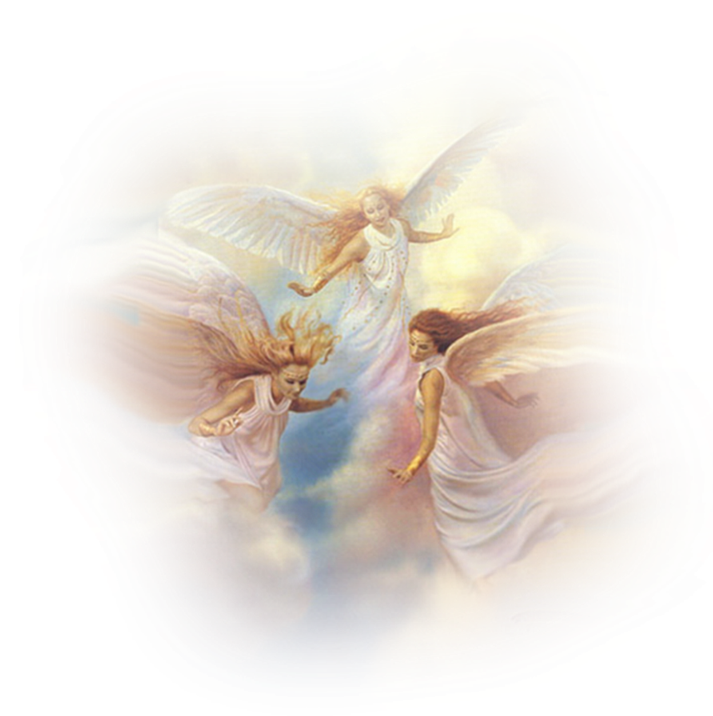
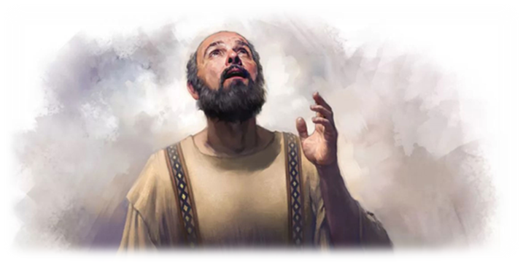
Любовь долготерпит, милосердствует, любовь не завидует, любовь не превозносится, не гордится, не бесчинствует, не ищет своего, не раздражается, не мыслит зла, не радуется неправде, а сорадуется истине; все покрывает, всему верит, всего надеется, все переносит. Любовь никогда не перестает
Апостол Павел

Slide 7
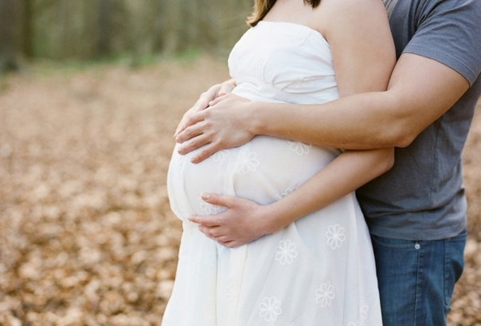



1. Отличие: Время… Срок

Slide 8

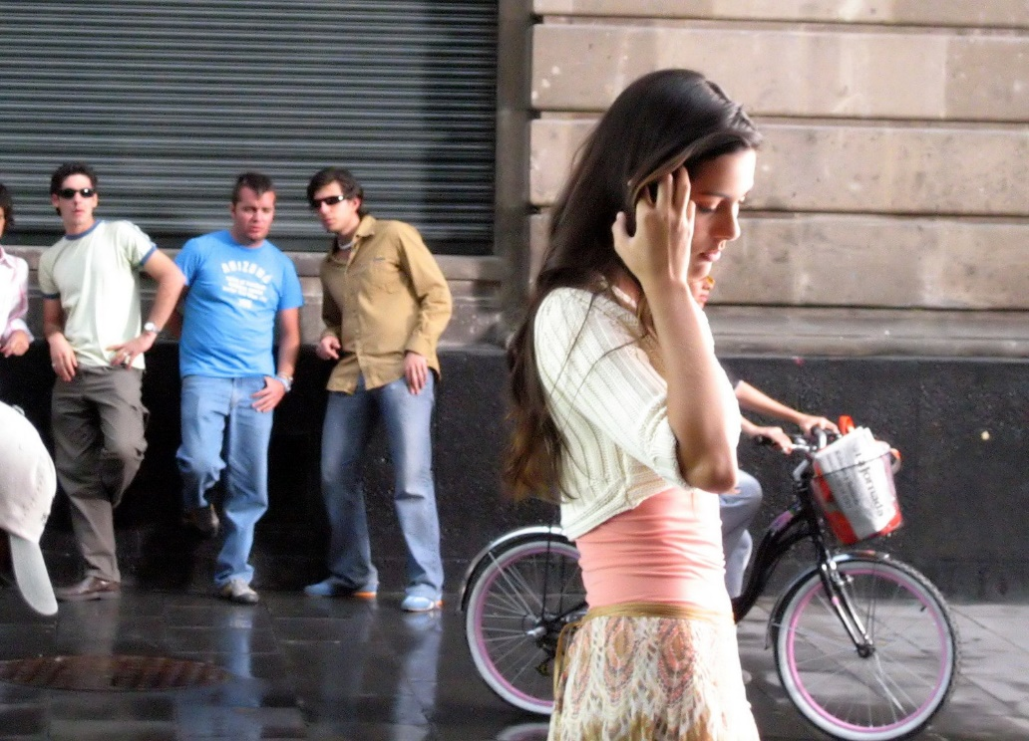
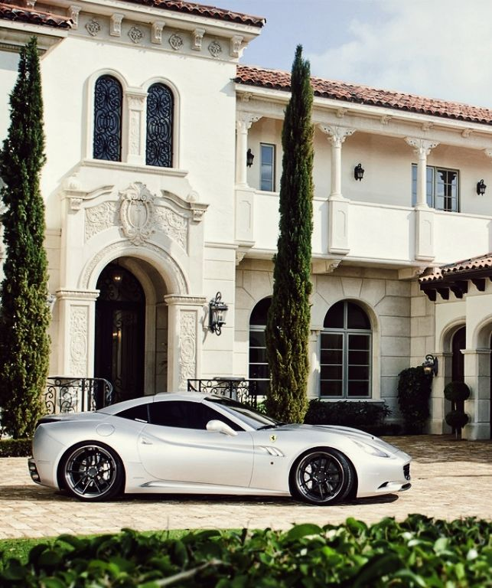
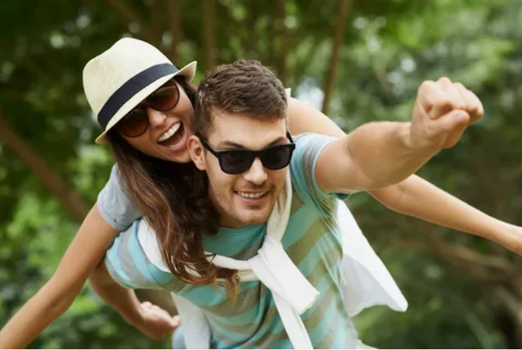
2. Влюбляются во что-то или за что-то

Slide 9


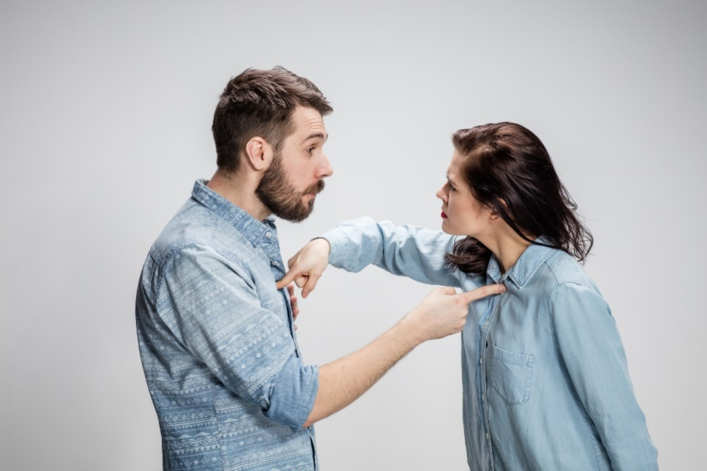
Влюблённость эгоистична, любовь жертвенна

Slide 10

Отличия любви от влюблённости
Влюблённость
Любовь
Яркая,
Непродолжительная по времени,
Нравится физическая внешность,
Идеализация объекта влюблённости,
Эгоистичность,
Недостатки не замечаются
Отношение: берущий
Не столь яркая внешне,
Продолжительная по времени,
Нравится все проявления личности,
Реальное восприятие человека (люблю таким, какой он есть),
Люблю, не смотря на недостатки,
Самоотдача,
Отношение: дающий.

Slide 11
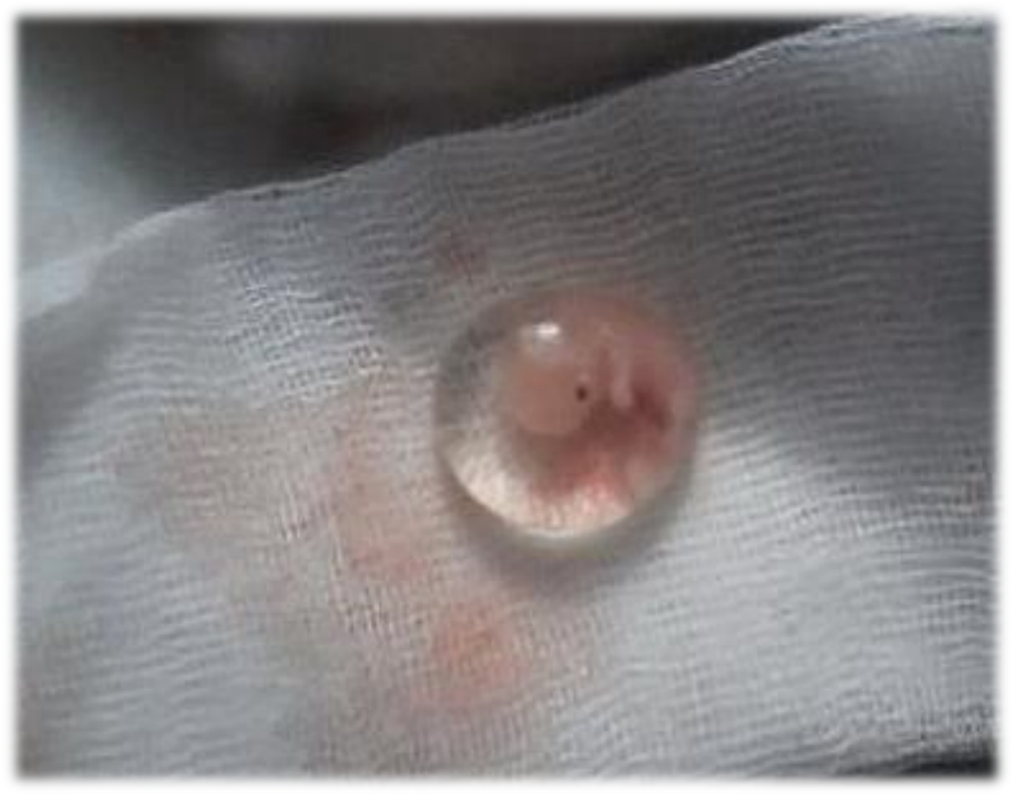
5 недель

Slide 12
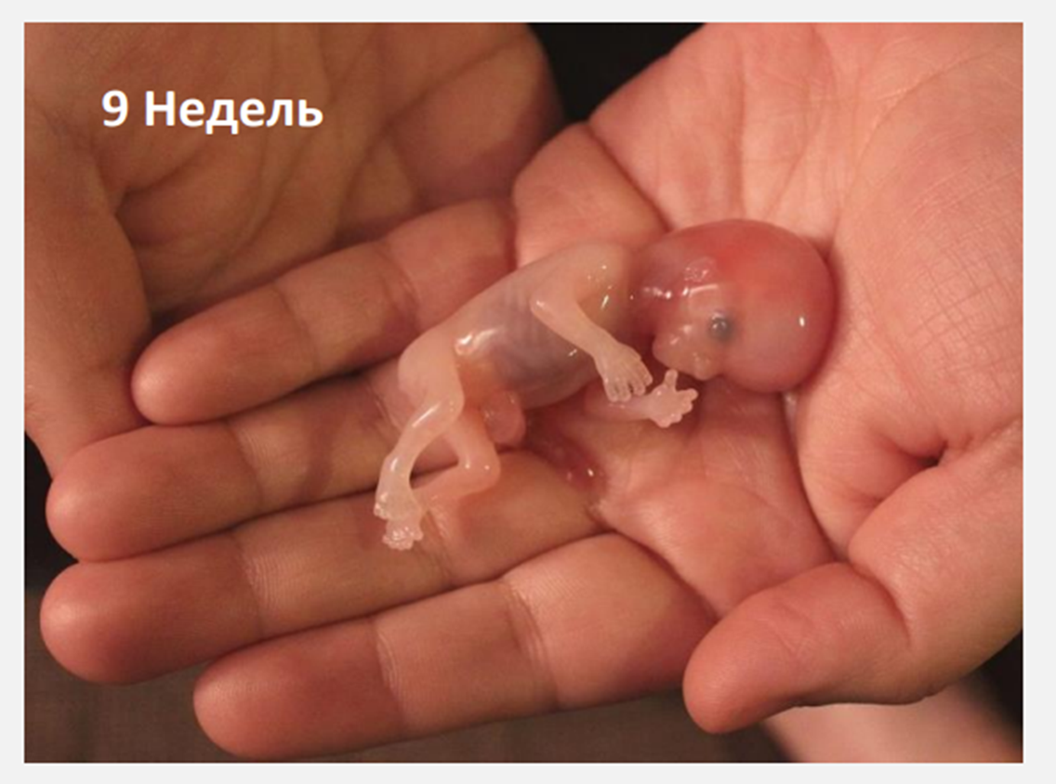

Slide 13
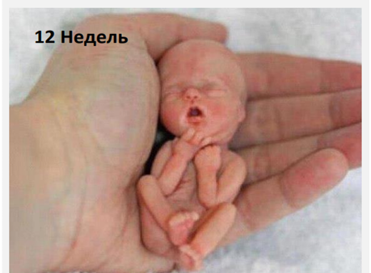

Slide 14
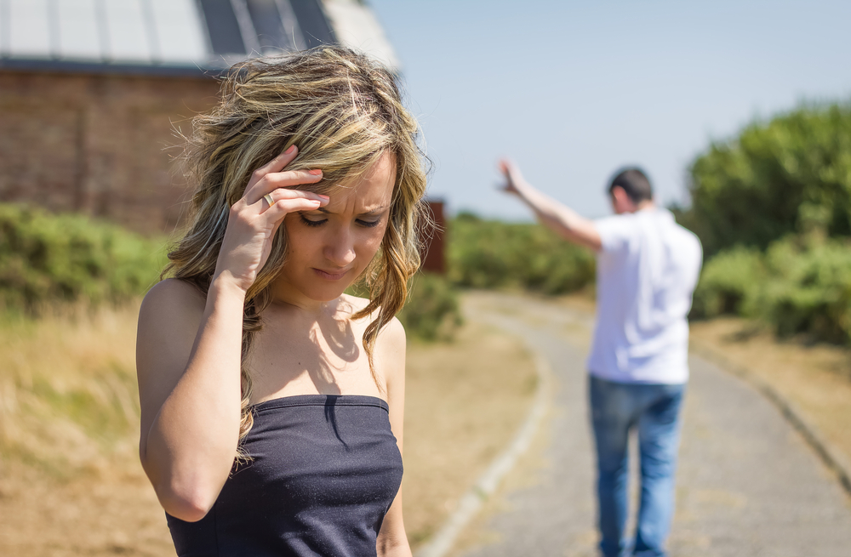
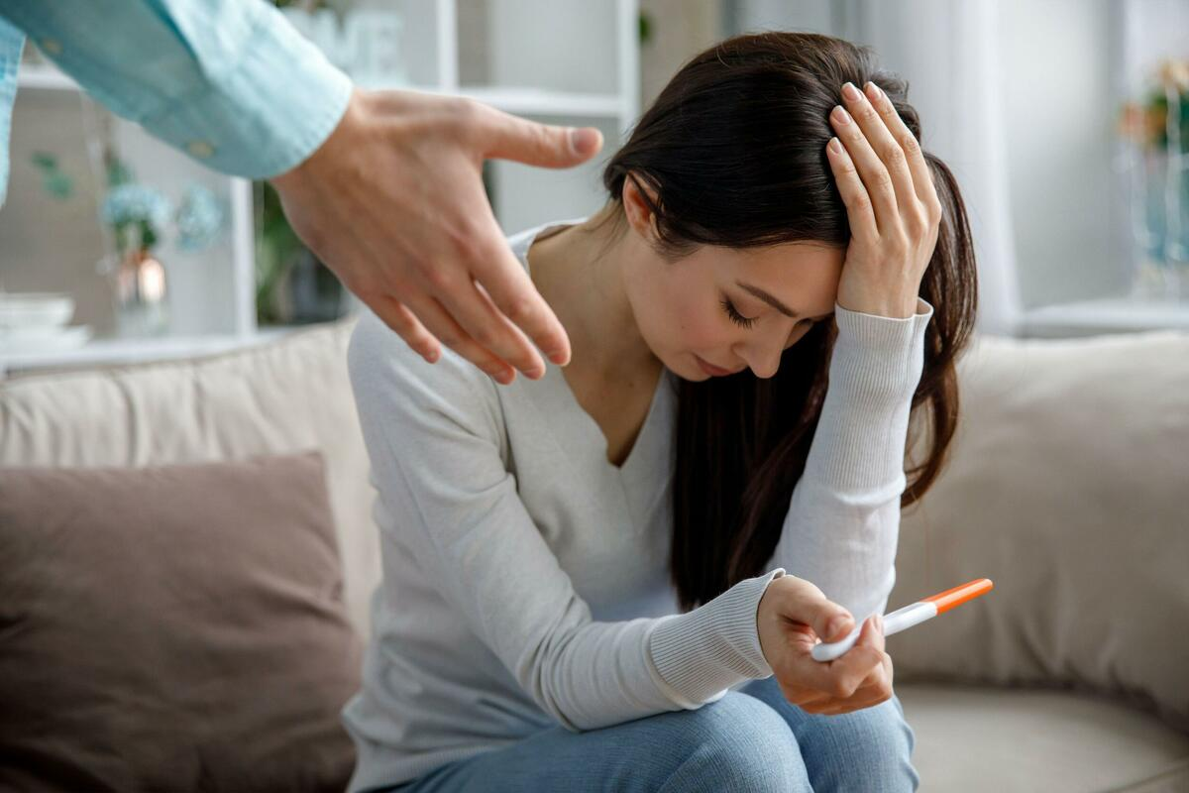
Сомнения и страхи во время незапланированной беременности

Slide 15
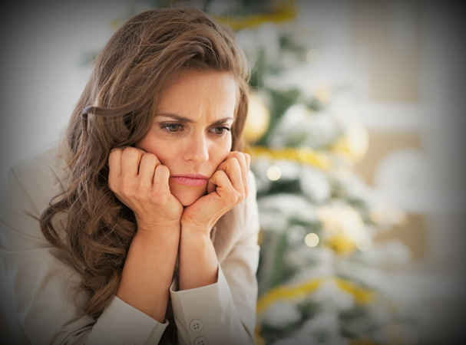
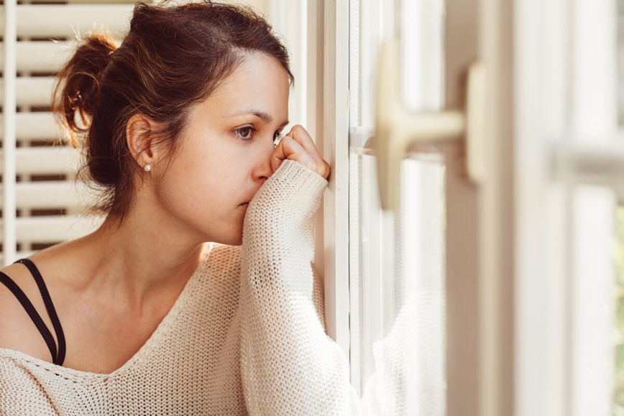
Девушка, принимая решения сделать аборт, думает ошибочно ……………

Slide 16

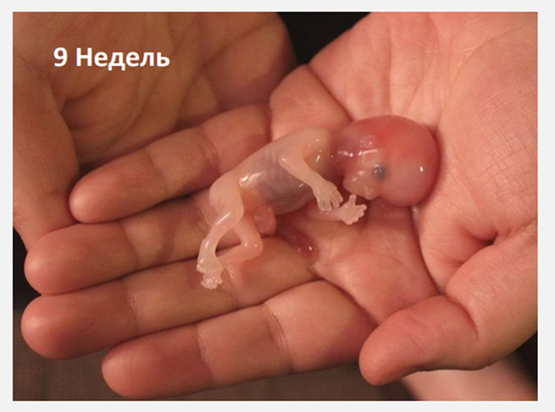
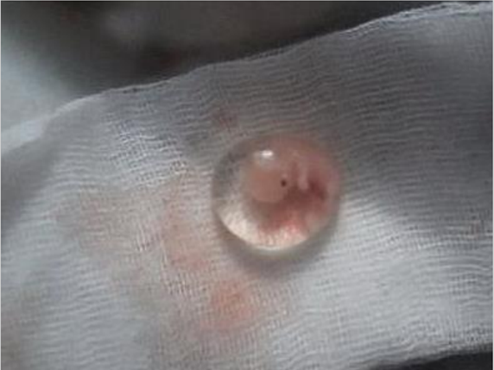
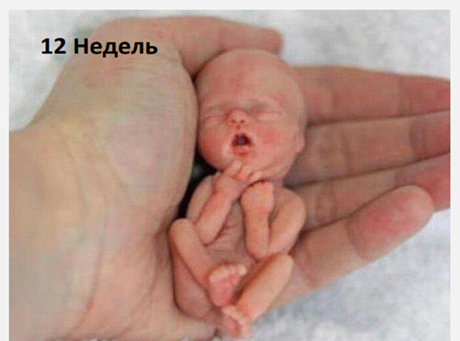
Ошибочные заблуждения о последствиях аборта
1. Там не ребенок?
5 недель

Slide 17
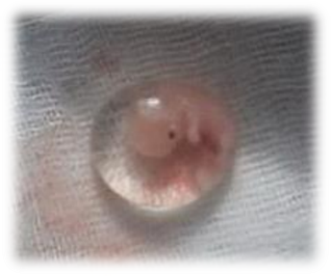
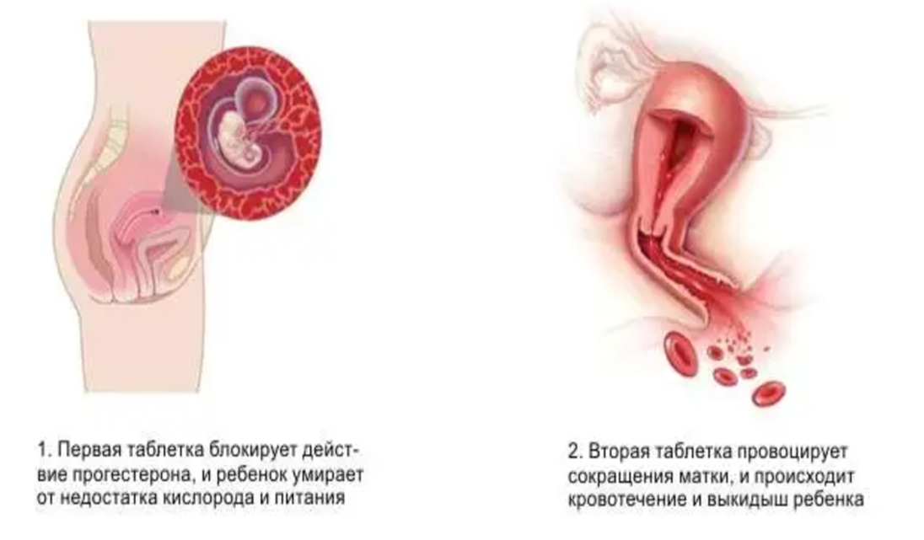
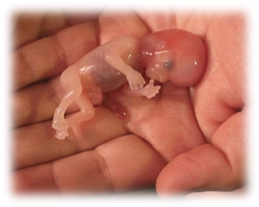
Ошибочные заблуждения о последствиях аборта
Медикаментозный аборт – это сильнейший удар по эндокринной и репродуктивной системам

Slide 18
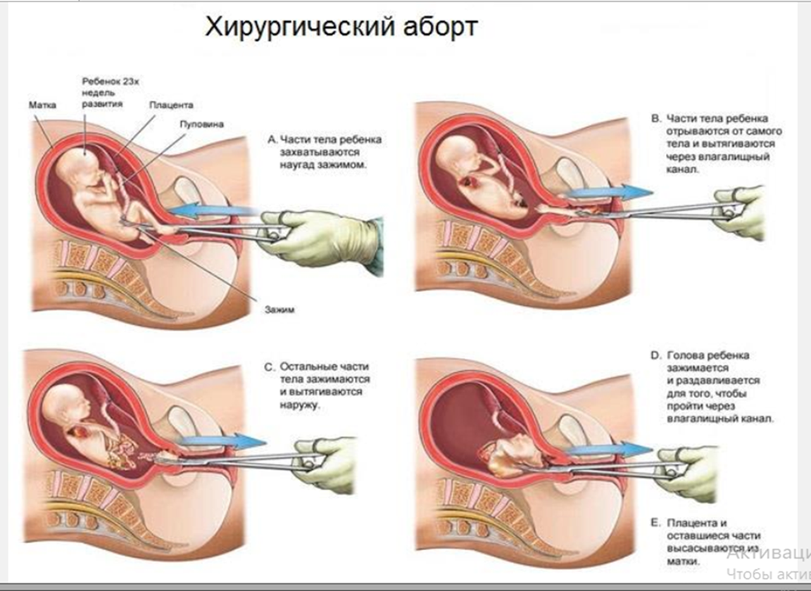

Ошибочные заблуждения о последствиях аборта
2. Аборт
не убийство?

Slide 19
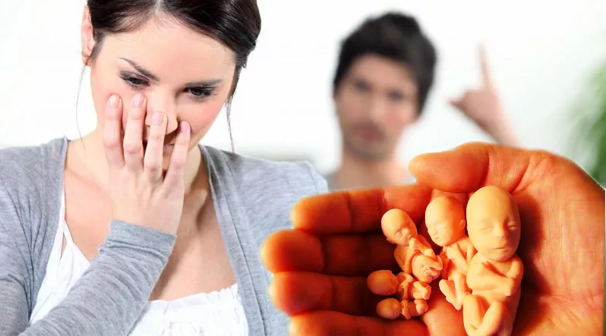
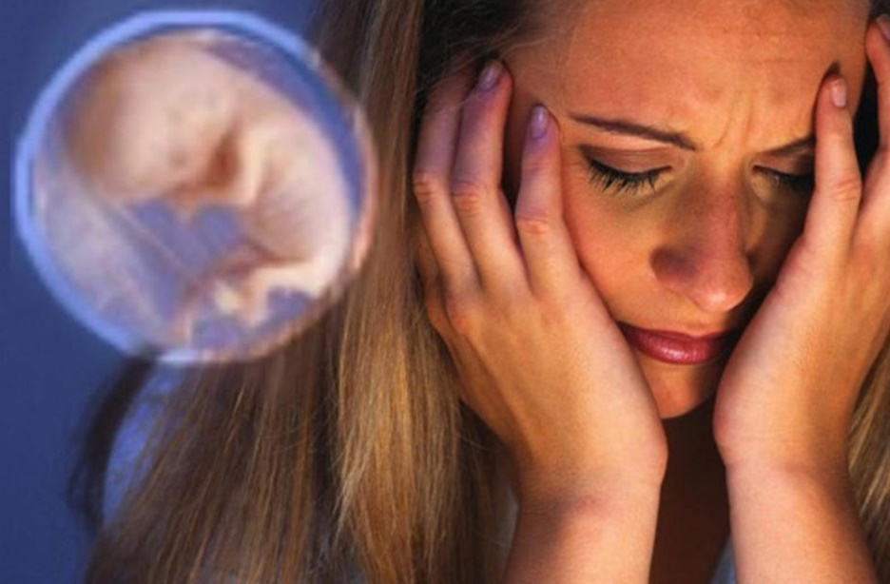
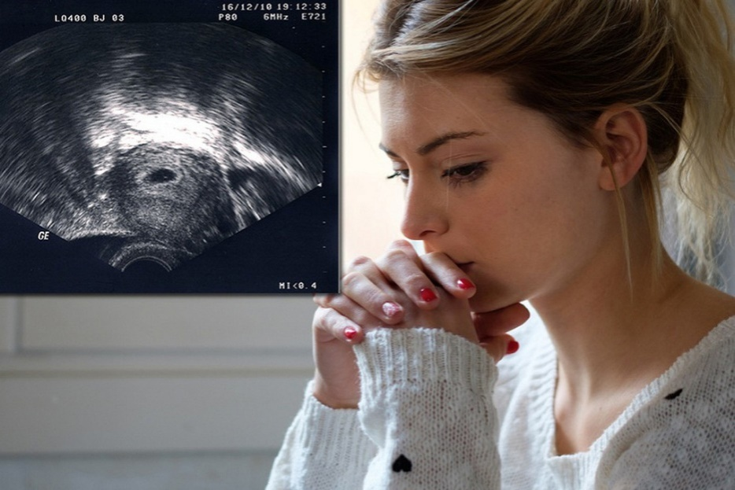
Ошибочные заблуждения о последствиях аборта
3. Женщина думает, что
не будет последствий.
4. Женщина думает, что
ребёнок ничего ещё
не чувствует.
5. Постабортный синдром.

Slide 20
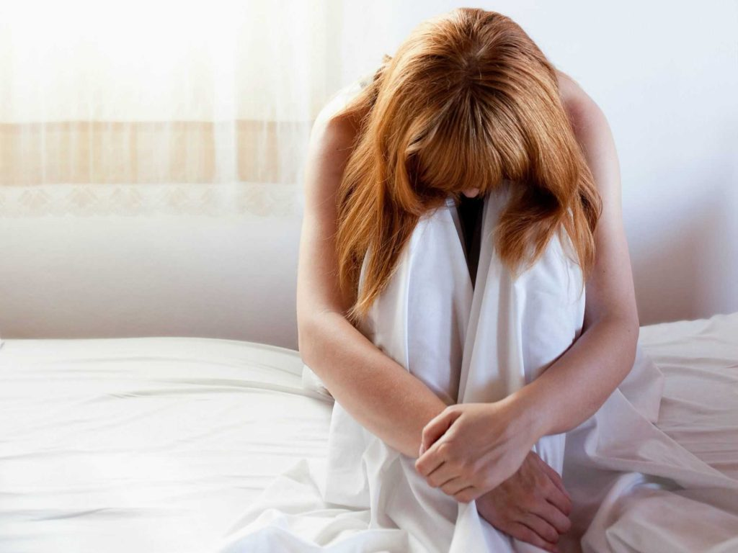
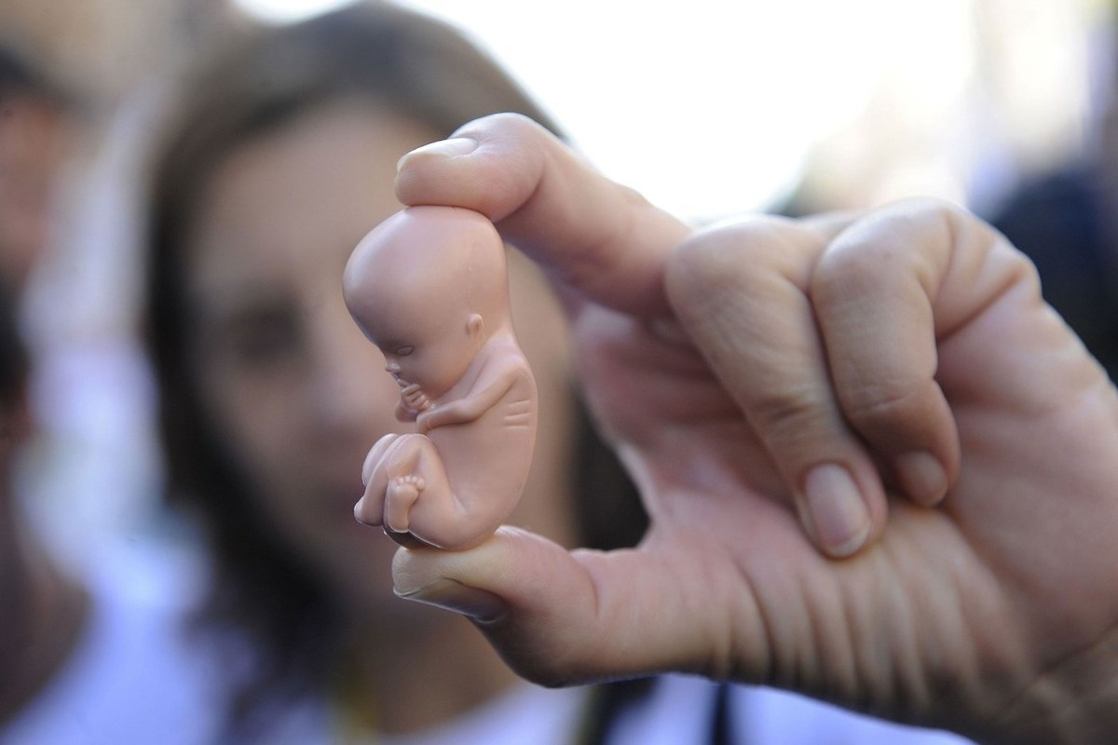
Ближайшие и отсроченные последствия аборта:
Постабортный синдром
Дисфункция иммунной, эндокринной, почечно-печеночной и других систем организма,
Воспалительные заболевания матки, яичников, маточных труб и окружающих тканей,
Онкологические заболевания (особенно рак груди),
Перфорация (прободение) и удаление матки,
Внематочная беременность,
Невынашивание беременности,
Кровотечение,
Бесплодие
и другое

Slide 21




В 5, 9 и 12 недель - не сгусток крови, а ребёнок!
АБОРТ в 5, в 9, в 12недель – УБИЙСТВО.

Slide 22
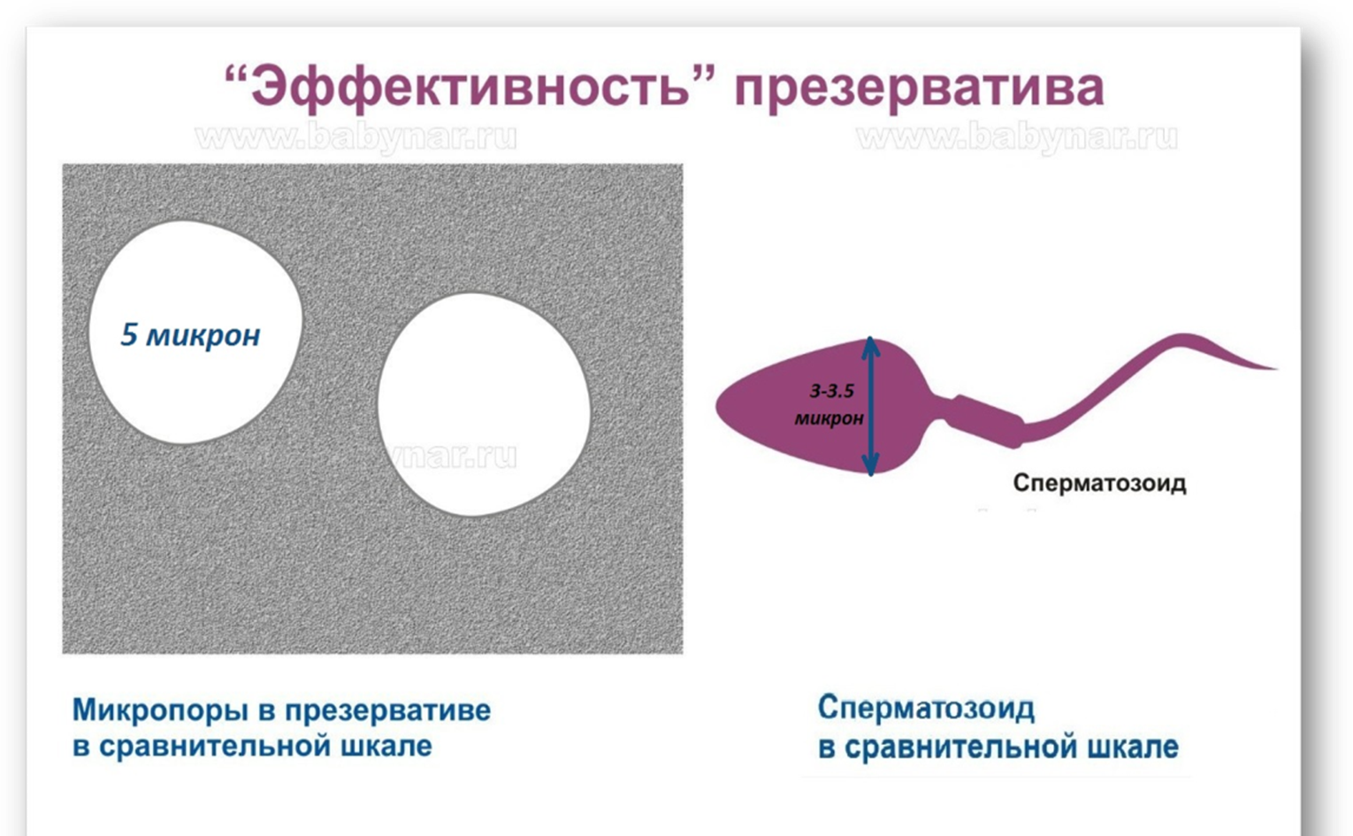
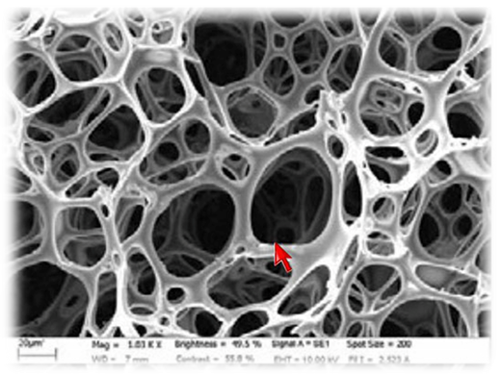
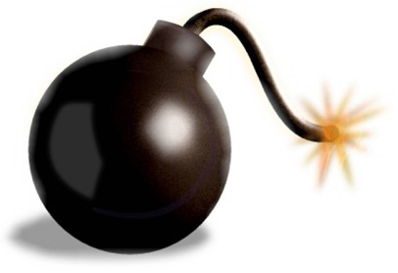


Сегодня, день разочарований

Slide 23




ЧТОЖЕ ДЕЛАТЬ
чтобы НЕ беременеть и НЕ убивать детей до рождения?
Не заниматься сексом раньше времени, раньше того срока пока ВЫ не будете готовы нести ответственность за отношения и за детей.
Важно уберечь себя от разочарований в отношениях и предательства, сохранить себя для ЕДИНСТВЕННОГО и ЕДИНСТВЕННОЙ, сохранить чистоту и дать себе шанс ПОЛУБИТЬ, БЫТЬ НУЖНЫМ, ВЕРНЫМ и СЧАСТЛИВЫМ.

